Slide 1
Гірські луки
Підготували:
Герасименко Аліна
Задорожна Каріна
8-А клас

Slide 2
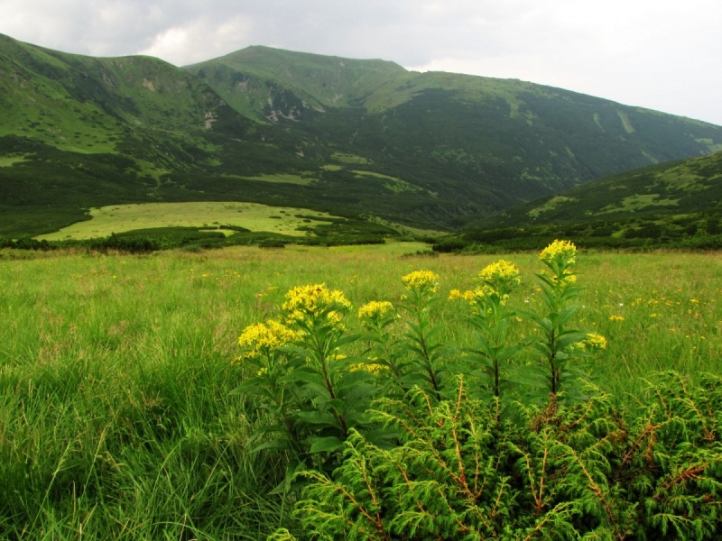
Лу́ка, луг — ділянка ґрунту в умовах достатнього або надмірного зволоження, вкрита переважно багаторічними трав'янистими рослинами, в основному злаками та осоковими. Зазвичай використовується як пасовисько для домашньої худоби. Всі луки характеризуються наявністю травостою та дернини.

Slide 3
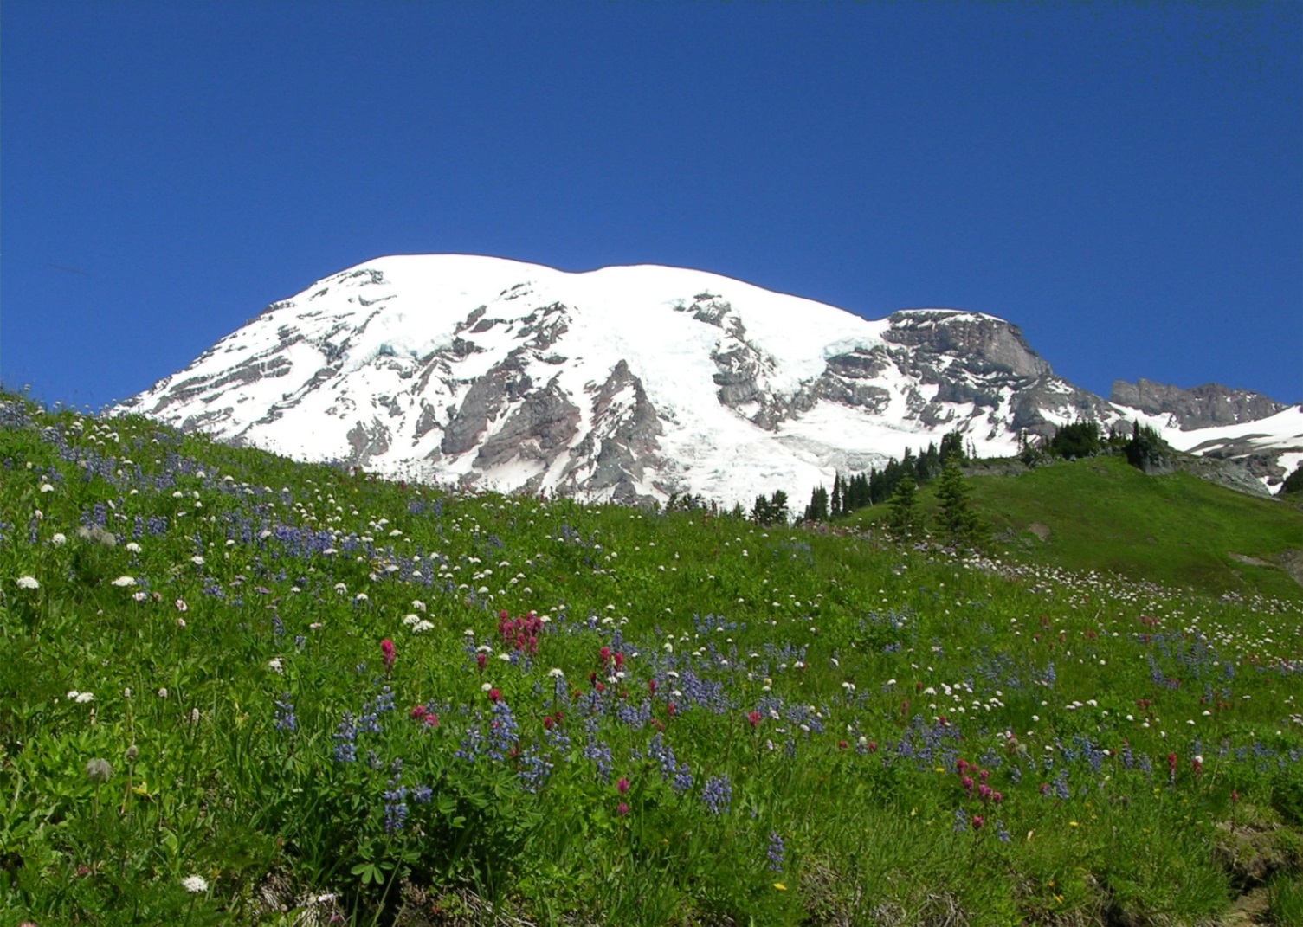
Найвище розкинулись субальпійські гірські луки та пустища — полонини, вкриті різнобарвно квітучими трав'янистими рослинами.

Slide 4
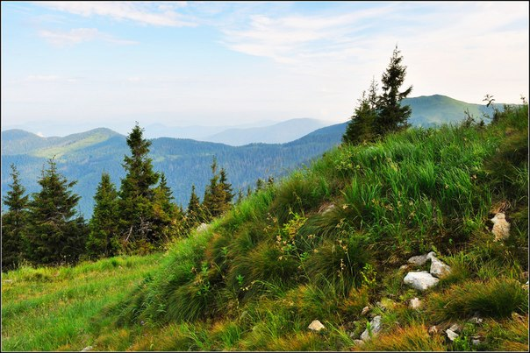
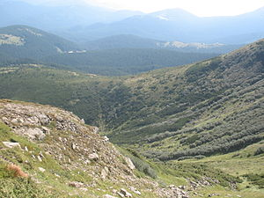
Субальпійські луки
Субальпійські луки — гірські екостистема з переважно трав’янистою рослинністю, що розкинулись у вище межі лісу (звичайно окремими ділянками примикають знизу до альпійських луків ).
Субальпійські луки можуть бути постійними, якщо в даному місці ліс не може вирости через занадто тонкий ґрунтови шар, або з інших причин - або тимчасовими. В останньому випадку субальпійська лука являє собою проміжну стадію в сукцесійному ряді, де клімактеричним рослинним угрупованням є гірський ліс.

Slide 5
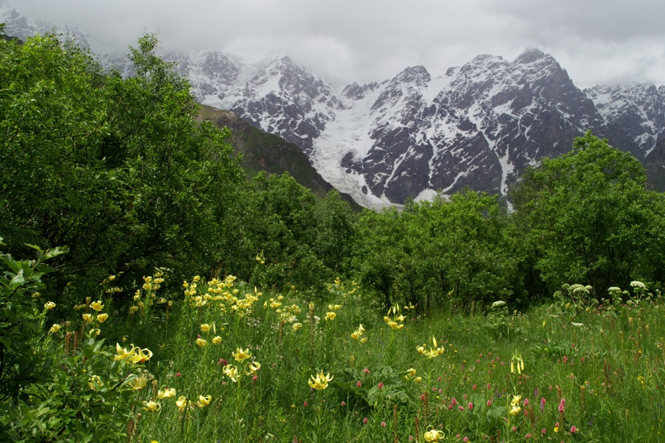
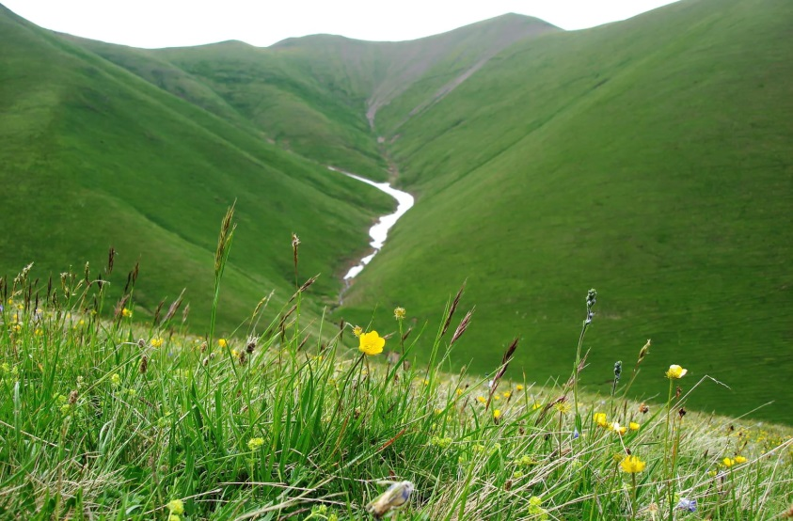
Для альпійських лук характерна специфічна, зазвичай низькоросла, рослинність, а також рослинність, що утворює «трав'яні подушки». Це зближує даний тип екосистем із тундровими, завдяки чому альпійські луки також називають «гірською тундрою».
Альпійські лука
В Україні альпійські луки існують у Карпатах, де називаються «полонинами», а також в Криму, де їх називають «яйли».

Slide 6
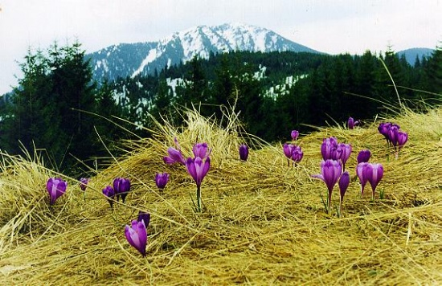
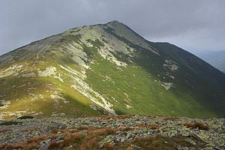
Полони́на — безліса ділянка верхнього поясу Українських Карпат, що використовується як пасовисько та для сінокосу.
Деякі полонини простягаються на десятки кілометрів. За флорою полонина подібна до альпійських луків.
Полонини вкриті густими й соковитими луговими травами.
У Криму аналогічні ділянки Кримських гір звуться «яйлами».

Slide 7
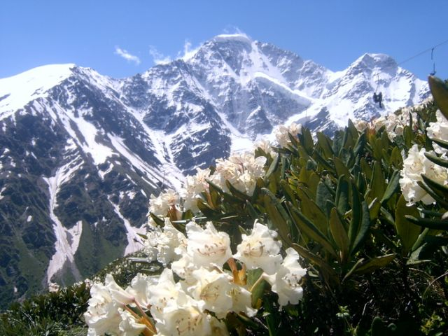
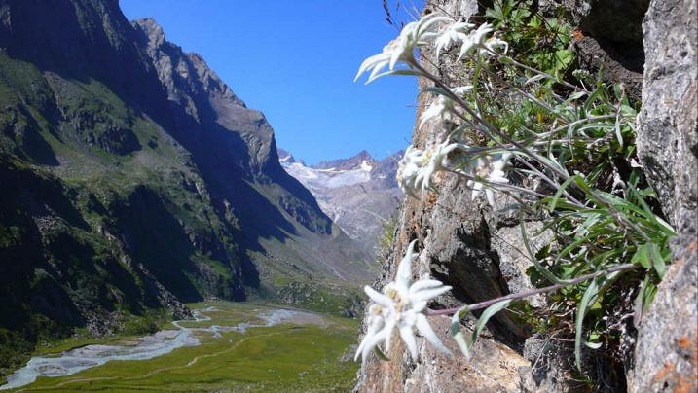
Рослинність гірських луків
Едельвейси
Наукове латинська назва Leontopodium походить від грец. λέων (leon) - «лев» і ποδεών (podion) - «лапка», оскільки зовнішній вигляд суцвіття цієї рослини нагадує левову лапу.
Едельвейси - однорічні або багаторічні трав'янисті рослини висотою 12-25 см, які ростуть на високих горах.
Вузькі листя знизу ворсисті, що оберігає рослини від зайвого випаровування вологи; зверху листя сріблясті.

Slide 8
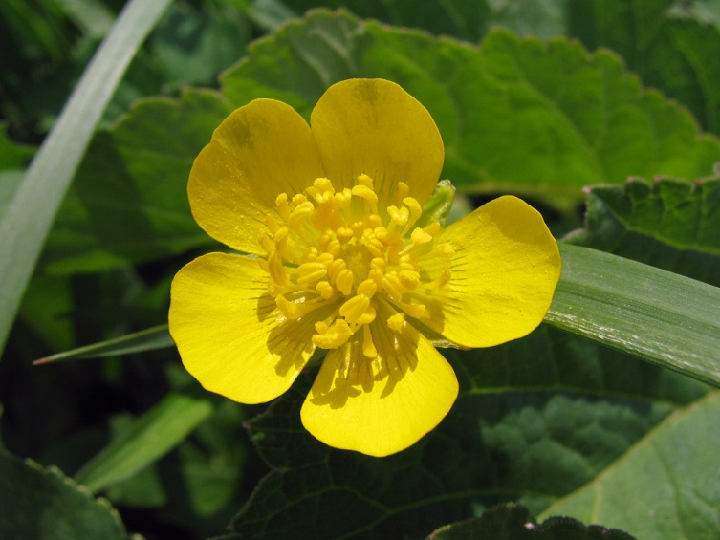
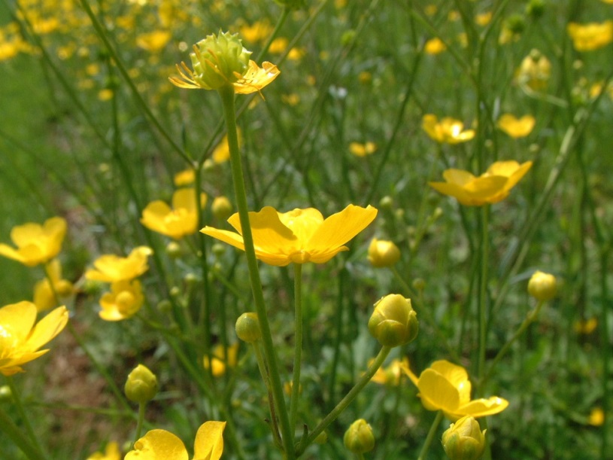
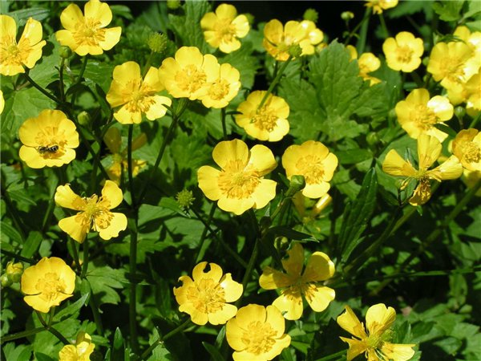
Однорічні або багаторічні,водні або наземні трави з їдким, а іноді і отруйним соком.
Жовтець
Наукова назва походить від лат. Rana — «жаба».

Slide 9
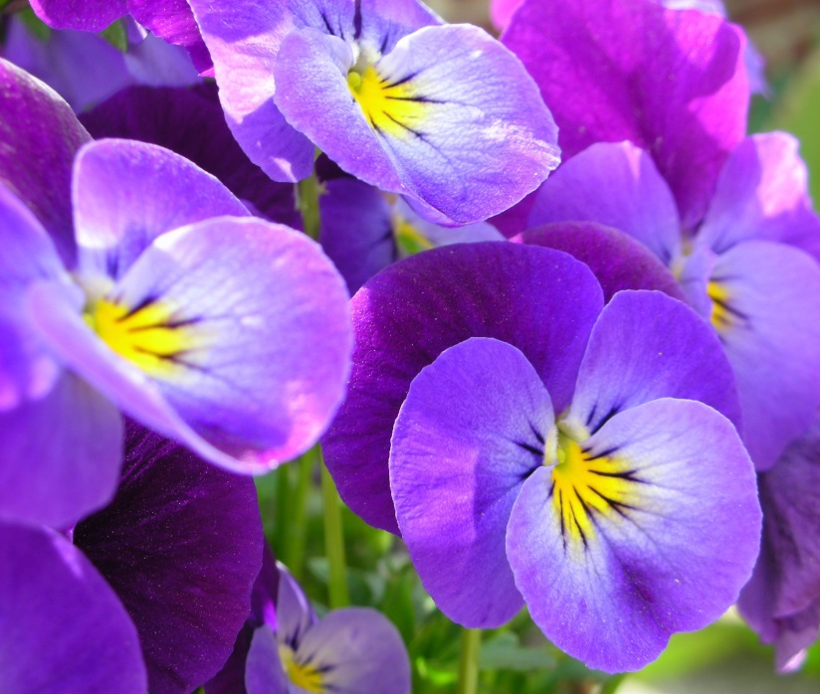
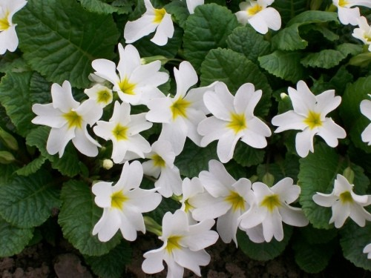
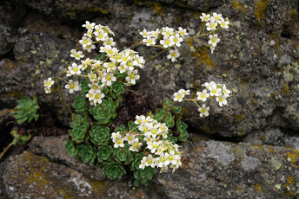
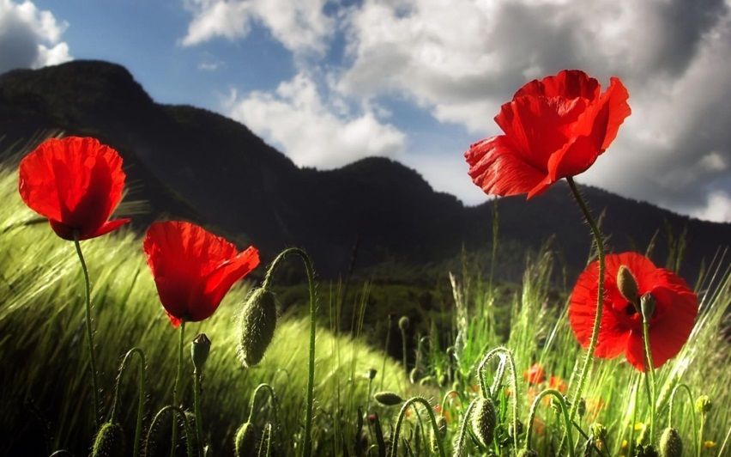
Фіалка
Перстач
Ломикамінь
Мак

